Slide 1
Pear Wagon
Spelbeskrivning
Vi har tänkt att skapa ett spel där spelaren styr en radiostyrd vagn under ett träd. Spelet har vi tänkt att kalla för “Pear Wagon”. Spelet går ut på att få så många poäng som möjligt. Spelaren rör sig i X-led och föremålen faller i Y-led. Spelaren skall fånga och undvika föremål som faller ner. Spelets bakgrund är statisk och således förekommer ingen “scroll” av omgivningen. Svårighetsgraden ökar i tidsbestämda intervaller som gör att fler föremål faller ner, de kan falla snabbare samt så ändras andelen "elaka objekt" som skall undvikas av spelaren.
Föremålen som faller är gröna päron för att tilldela spelaren poäng, stjärnor ger spelaren dubbla poäng under en viss tid och hjärtan ger livspoäng. Spelaren måste dock undvika vissa föremål. Dessa föremål är ruttna päron som tar livspoäng och även bomber som tar all livspoäng. Spelet avslutas när spelaren har 0 livspoäng, Game OVER.

Slide 2
Spelets delar: Startskärm: - Gå till Game session (Start game) - Gå till Instruction screen (How to play) How to play-skärm: - Kontroller mus/tangentbord (bild + förklaring) - Grönt päron ger poäng - Ruttet päron ger minus på hp - Hjärta ger hp - Stjärna = powerup (dubbla poäng under viss tid) - Bomb = game over Game-over skärm: - Visa antal poäng - Starta nytt spel (gå tillbaka till start screen)
Mechanics: - Enligt ett förbestämt tidsintervall förändras hastigheten och antalet/andelen av föremål som faller från trädet. Med andel menas ration snälla/elaka objekt. - Spelet fortsätter tills spelaren har 0 HP eller träffar en bomb. (Game over) Mätare i spelet -Poängmätare -HP (startar med 100HP) Player: *onCollision-händelse vid kontakt med objekt *Röra sig i X-led endast. Fast Y-position
GameObjekt: *onCollision-händelse vid kontakt med Player *Skall röra sig uppifrån och ner (Y-led) (set range av speed) *RNG-spawn i X-led (så att de dyker upp på olika ställen uppifrån) *Hastighet variabel (skall spawnas i en range av speed) *Objekt förvinner från skärmen vid möte av mark (specifik y-position). = missade objekt *Objekt som fångats i vagnen försvinner från skärmen men poäng eller avdrag läggs till i HP/Poäng modulen (specifik y-position). - Grönt päron * Fångar man ett grönt päron tilldelas man poäng. - Ruttet päron * Fångar man ett ruttet päron förlorar HP. - Bomb * Instant HP 0 = Game over - Stjärna * Ger dubbla poäng * Timer 5-sekunder - Hjärta * Lägg till HP. (Max 100) Ev. Extra-funktioner *Highscore på startskärmen (local storage) *Klocka - Objekten faller ner långsammare från himlen *Bomb-event (10 sekunder bara bomber?) *Animation/rotation på objekten? *Ljud? Super-mario-ljud vid stjärna? *Ändringar på detaljnivå kan bli aktuella.

Slide 3
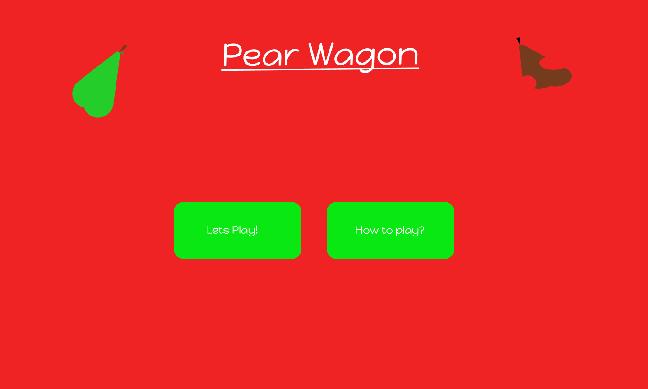
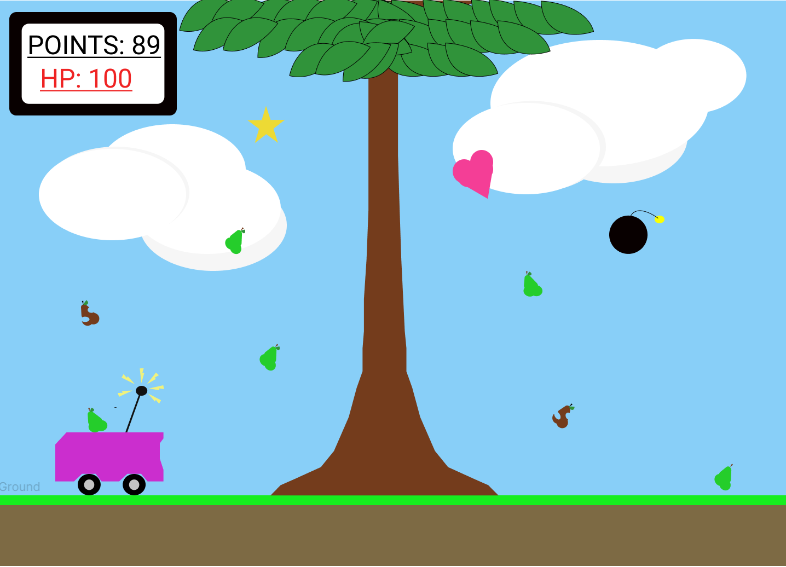
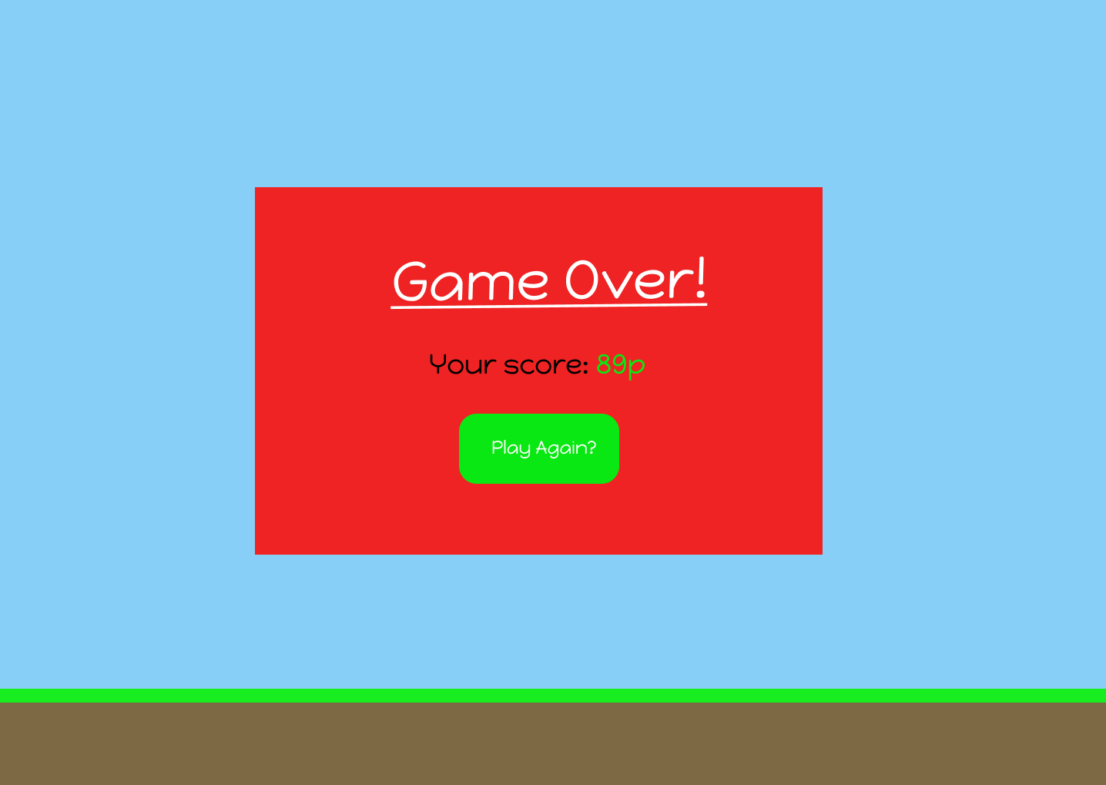
Spelskiss

Slide 4
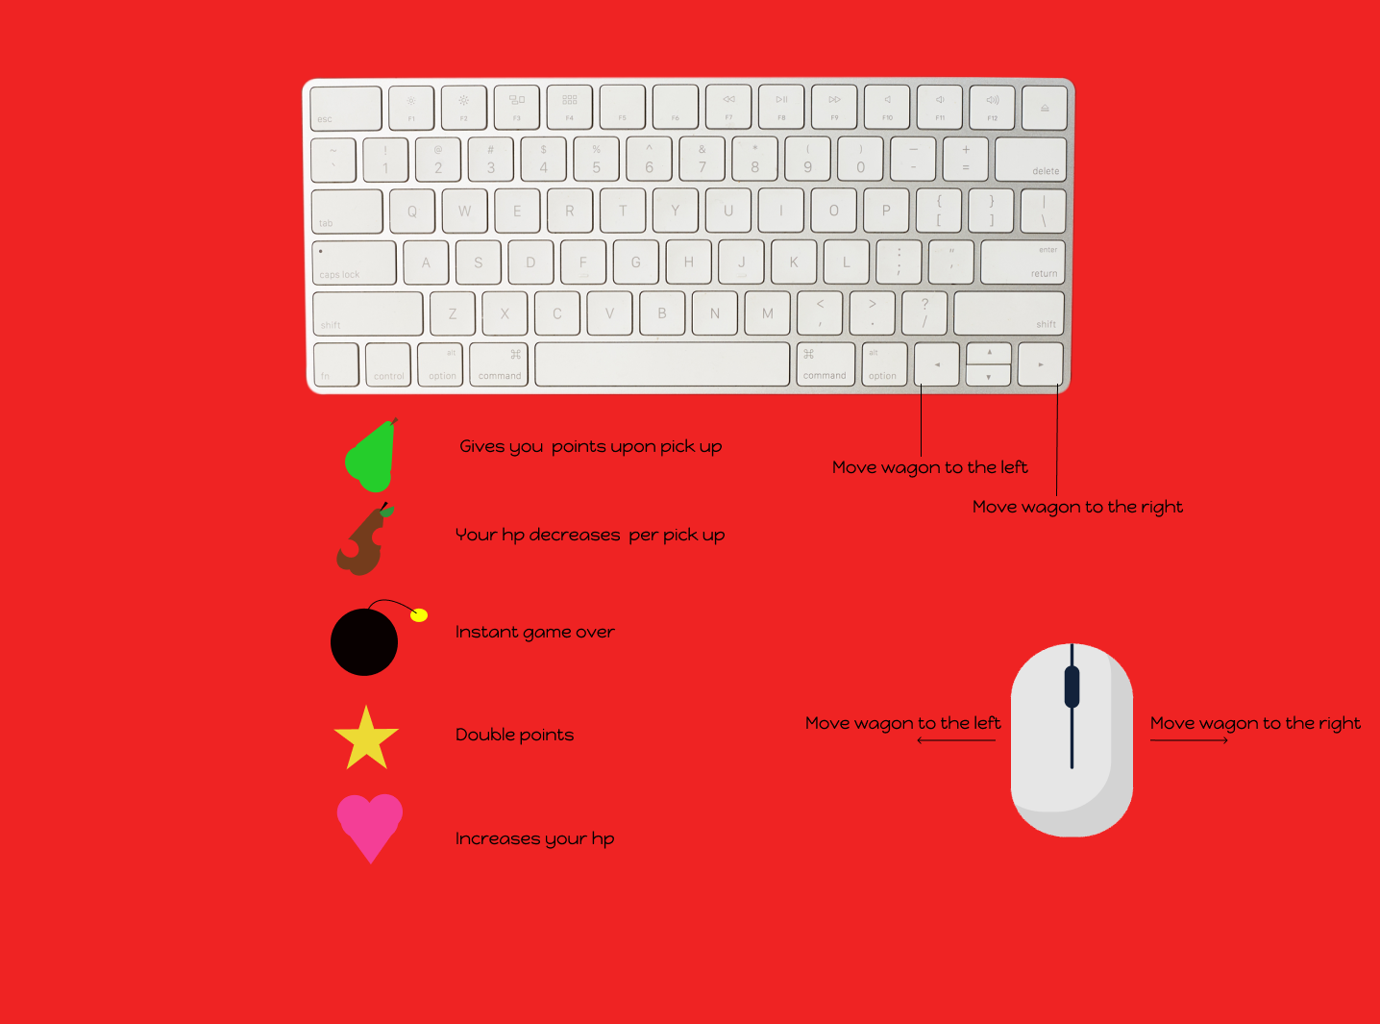
Interaktionsskiss

Slide 5
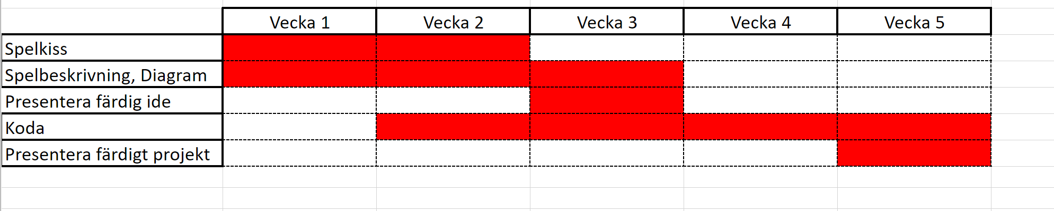
GANTT SCHEMA

